Slide 1

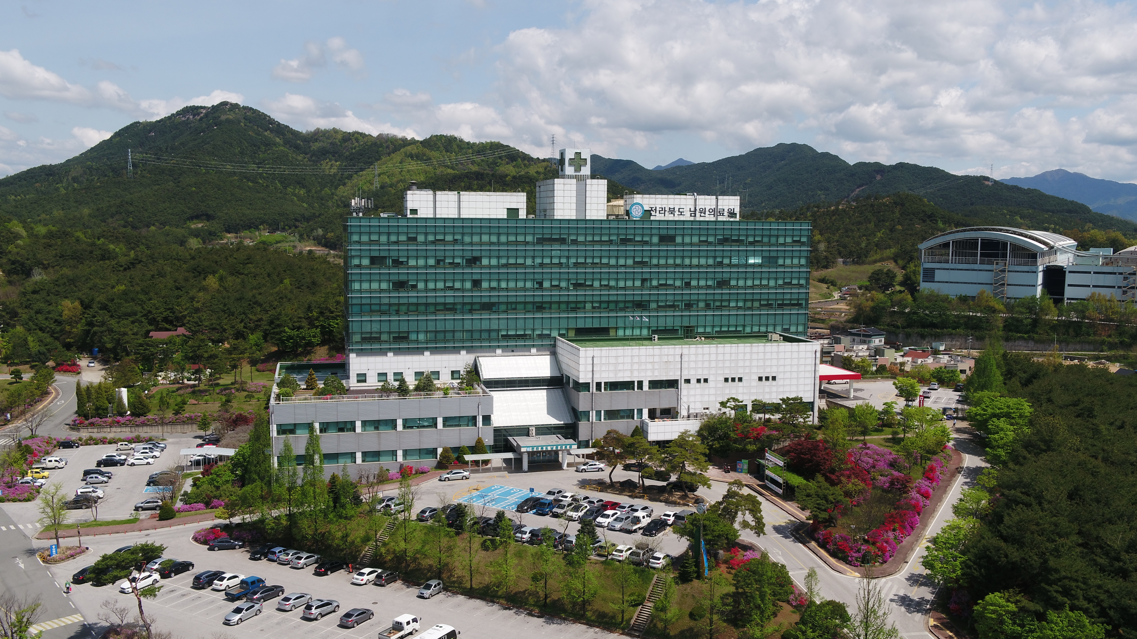
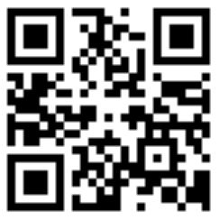

어르신 의약품 부작용
약제과장 이경옥
관립 전주자혜의원 남원출장소
- since1921
전라북도 남원의료원
JEOLLABUK-DO NAMWON MEDICAL CENTER
https://www.namwonmed.or.kr

Slide 2
목록
어르신 의약품 부작용
어르신 주의 의약품
  삼환계 항우울제
  장기 지속형 벤조다이아제핀
  정형 항정신병제
  항콜린성 작용이 있는 약제
의약품 부작용 모니터링 체계
의약품 부작용 피해구제 사업

Slide 3
어르신 의약품 부작용
여러 가지 약을 드시는 어르신
  다약제복용:5~6개 이상의 약을 동시에 복용
어르신들은 간이나 콩팥의 기능이 떨어져 몸 안에 약이 쉽게 쌓임
약물 간의 상호작용으로 부작용이 나타날 수 있음

Slide 4
어르신 주의 의약품
삼환계 항우울제
  아미트리프틸린염산염정10mg, 이미프라민염산염25mg, 센시발정10밀리그램(염산노르트립틸린)
  부작용:졸림, 진정작용, 반사성 빈맥, 부정맥, 구강건조, 기립성 저혈압, 어지러움, 흐린 시야, 변비, 요저류, 착란, 섬망, 환각, 낙상 및 골절위험

Slide 5
어르신 주의 의약품
삼환계 항우울제
  녹내장, 불안정협심증, 부정맥, 전립선 비대증 환자는 증상이 악화될 수 있으므로 투여하지 말아야 함
  노인 우울장애 1차 치료제로 SSRI, SNRI, mirtazapine을 추천

Slide 6
어르신 주의 의약품
장기 지속형 벤조다이아제핀
  라제팜정1mg(플루니트라제팜), 리보트릴정0.5mg(클로나제팜), 센틸정5mg(클로바잠-원외), 디아제팜정2mg, 디아제팜주사액10mg/2mL
  부작용:인지장애, 진정, 어지러움, 섬망, 낙상, 골절, 자동차 사고

Slide 7
어르신 주의 의약품
장기 지속형 벤조다이아제핀
  벤조다이아제핀 등을 복용한 노인에서 입원.사망으로 이어지는 자동차 사고, 낙상, 고관절 골절의 위험이 두배 이상 증가할 수 있음
  작용시간이 짧은 alprazolam, lorazepam 단기간 처방할 수 있음

Slide 8
어르신 주의 의약품
정형 항정신병제
  페리돌정1.5, 3mg(할로페리돌), 페리돌5mg/1mL, 티세르신정50mg(레보메프로마진말레산염)
  부작용:추체외로증상(정좌불안 , 파킨슨증상, 지연성 운동이상증 등), 항콜린부작용(졸음, 어지러움, 체위성저혈압, 변비, 요저류, 체중증가 등)

Slide 9
어르신 주의 의약품
정형 항정신병제
  추체외로증상과 신경인지장애와 같은 부작용에 취약하여 회복이 늦거나 어려울 수 있어 예방이 중요
  이미 파킨슨병을 앓고 있는 환자에는 비정형 항정신병 약제(quetiapine, aripiprazole 등)를 사용

Slide 10
어르신 주의 의약품
항콜린성 작용이 있는 약제와의 병용으로 인해 항콜린 부작용이 증가하므로 동시 사용을 추천하지 않음
항콜린 부작용:인지기능 저하, 섬망 악화, 구갈, 배뇨곤란, 변비, 졸음, 어지러움, 체위성저혈압, 체중증가, 안내압항진 등

Slide 11
어르신 주의 의약품
항콜린성 작용이 있는 약제
  정신신경용제:아미트리프틸린염산염정10mg, 이미프라민염산염25mg, 센시발정10밀리그램(염산노르트립틸린), 페리돌정1.5, 3mg(할로페리돌), 페리돌5mg/1mL, 티세르신정50mg(레보메프로마진말레산염), 아디팜정10mg(히드록시진염산염)
  진경제: 알피움정50mg(브롬화시메트로피움), 브로퓸주사5mg/1ml(시메트로퓸브롬화물)

Slide 12
어르신 주의 의약품
항콜린성 작용이 있는 약제
  기타의 비뇨생식기관 및 항문용약: 토비애즈서방정4, 8mg(페소테로딘푸마르산염), 프로피베린정10, 20mg(프로피베린염산염), 솔리테어정5, 10mg(솔리페나신숙신산염), 스파스몰리트당의정20mg(트로스퓸염화물)-원외
  기타의 중추신경용약:벤즈트로핀정1mg, 프로이머정5mg(프로싸이클리딘염산염)

Slide 13
어르신 주의 의약품
항콜린성 작용이 있는 약제
  항히스타민제:클로르페니라민말레산염주사액4mg/2mL, 프리마란정5mg(메퀴타진), 푸라콩정3mg(피프린히드리나트), 푸라콩주3mg/2mL
  기타:보나링에이정50mg(디멘히드리네이트), 디트로판정5mg(옥시부티닌염산염)-원외, 유리토스정0.1mg(이미다페나신)-원외

Slide 14
의약품 부작용 모니터링 체계
의약품 부작용 발견 및 보고
  해당진료과장, 약제과 간사, 지역의약품안전센터(한국의약품안전관리원) 보고(긴급을 요하거나 중대한 부작용인 경우 원장 및 식품의약품안전처에 즉시 보고)
  의료정보시스템 화면 약물유해 클릭 등록 보고(기등록 환자 색상 빨강색, 클릭-내용 확인-공유), 약물이상사례보고서 양식 보고
평가:인과성, 중증도 등(지역의약품안전센터)
평가 및 분석 결과, 교육 및 개선활동 약사심의위원회를 통해 경영진에 보고, 회의 공개로 관련 직원 공유

Slide 15
의약품 부작용 피해구제 사업
식품의약품안전처 주관, 한국의약품안전관리원 운영(신청접수, 평가.심의, 지급여부 결정)
정상적인 의약품 사용에도 불구하고 의약품 부작용으로 사망, 장애, 질병피해를 입은 유족 및 환자에게 사망일시보상금, 장애일시보상금, 진료비(입원치료 비용이 30만원 이상일 경우) 및 장례비를 지급하는 사업(재원-의약품 제조 및 수입업자, 의약품 품목허가를 받은자 부담)

